Slide 1


ПРОЕКТ Telegram-бот
для языковой школы «SkyTat»

Slide 2
Описание проекта
Проект представляет из себя Telegram-бота для решения проблем, связанных с трудоемкостью организации занятий разговорного клуба “Skytat”. Ранее проектом по созданию вспомогательного бота никто не занимался. Потребность в его создании появилась из-за возникновения проблем устройства учебного процесса с постепенным увеличением количества учеников. Бот будет помогать ученикам ориентироваться в расписании, получать актуальную информацию о занятиях и изучать татарский язык.

Slide 3
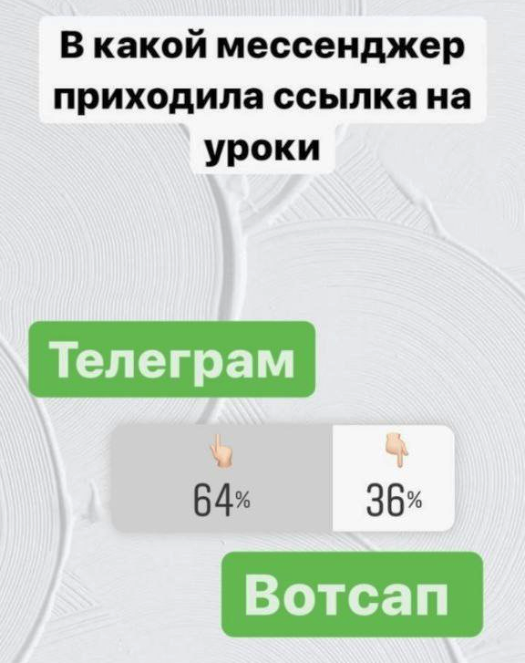
Задачи
1. Опрос для выявления необходимости;
2. Запрограммировать Телеграм-бот на языке Python;
3. Автоматизировать рассылку сообщений;
4. Подключить татарский словарь к боту.

Slide 4
Функционал бота
Рассылка уведомлений о занятиях(информация хранится в базе данных)
Предоставление справочной информации
Получение случайного слова из словаря(информация хранится в текстовом файле)
Предоставление информации о погоде в Казани с помощью API AccuWeather

Slide 5
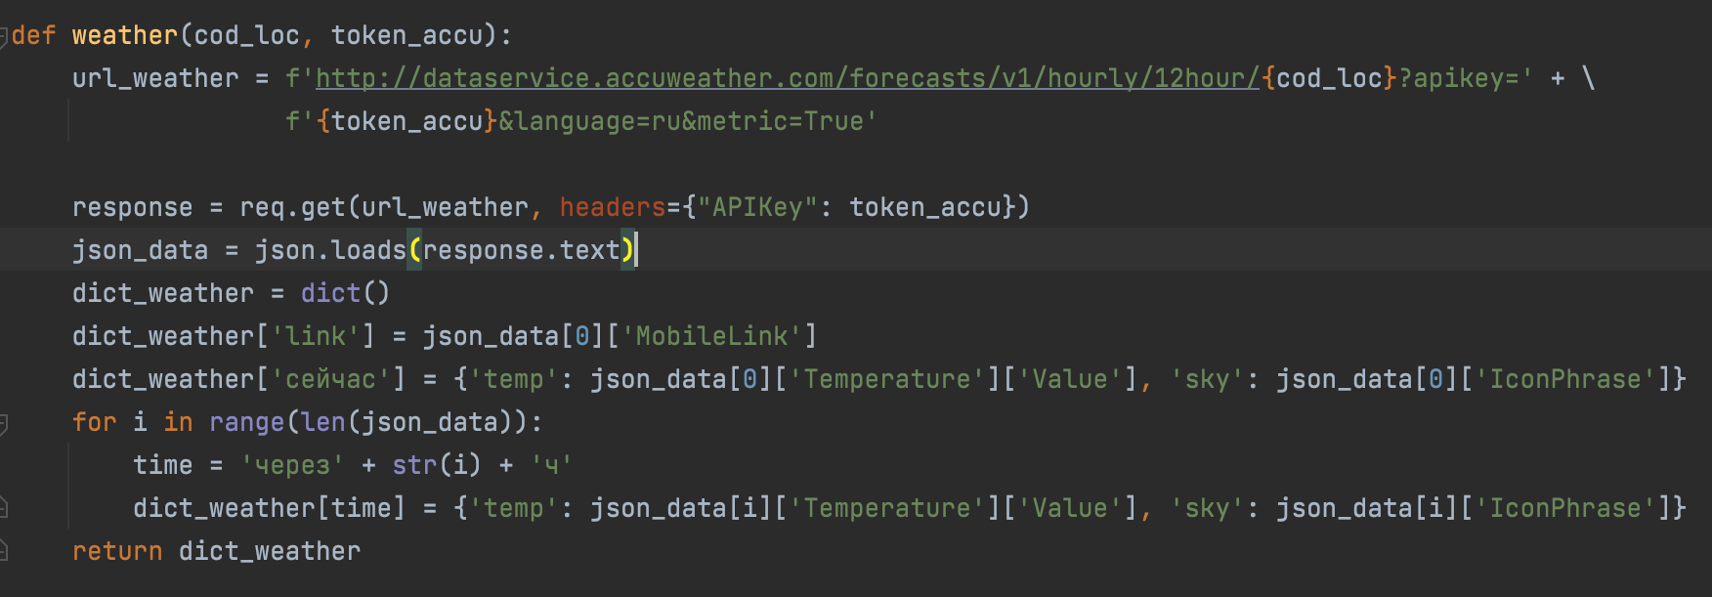
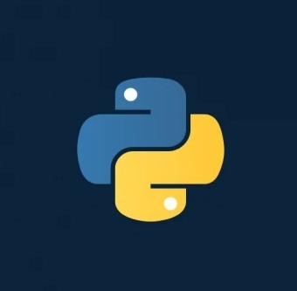
Результат
START
Код
Выберите группу преподавателя
Выберите группу(по времени)
Напоминание установлено
Назад

Slide 6
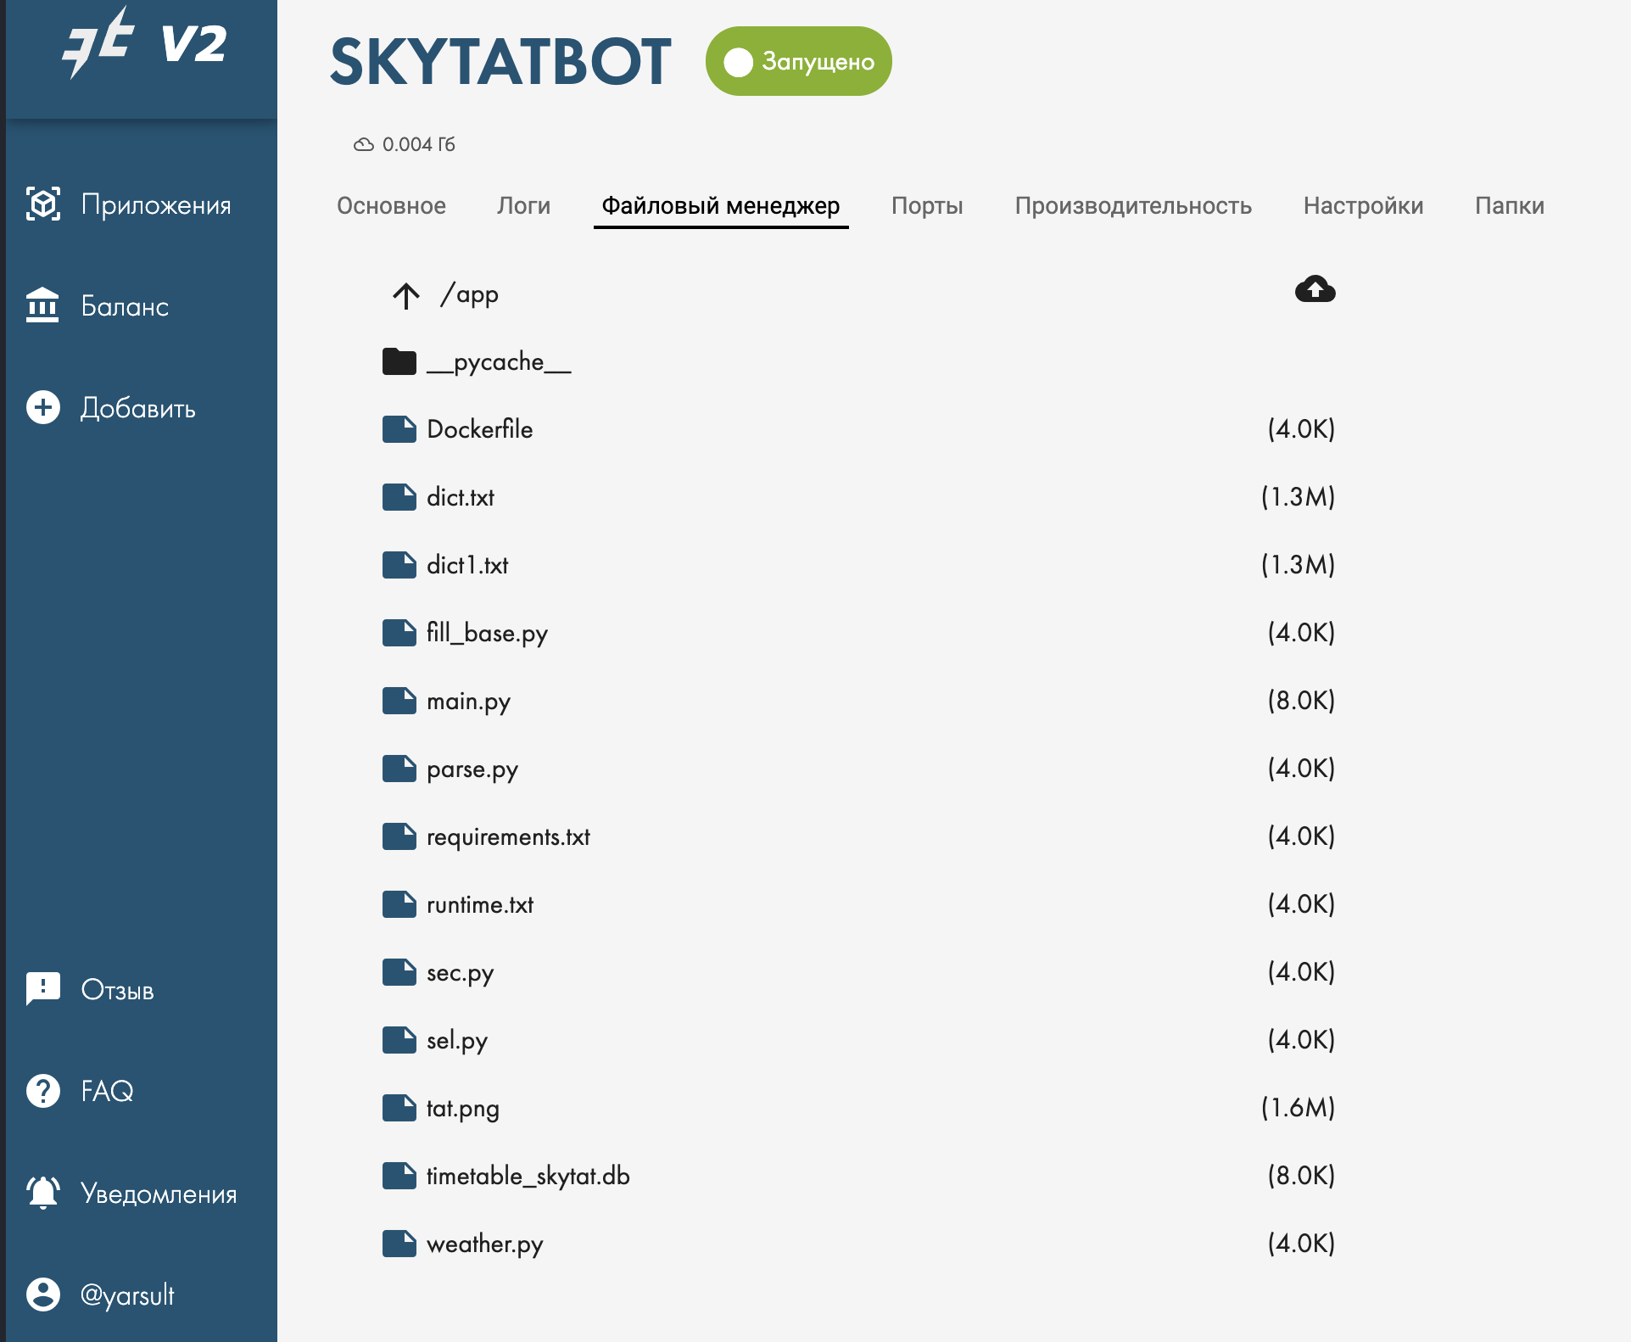
Хостинг
Наш бот выложен на хостинг «Deploy-F»

Slide 7
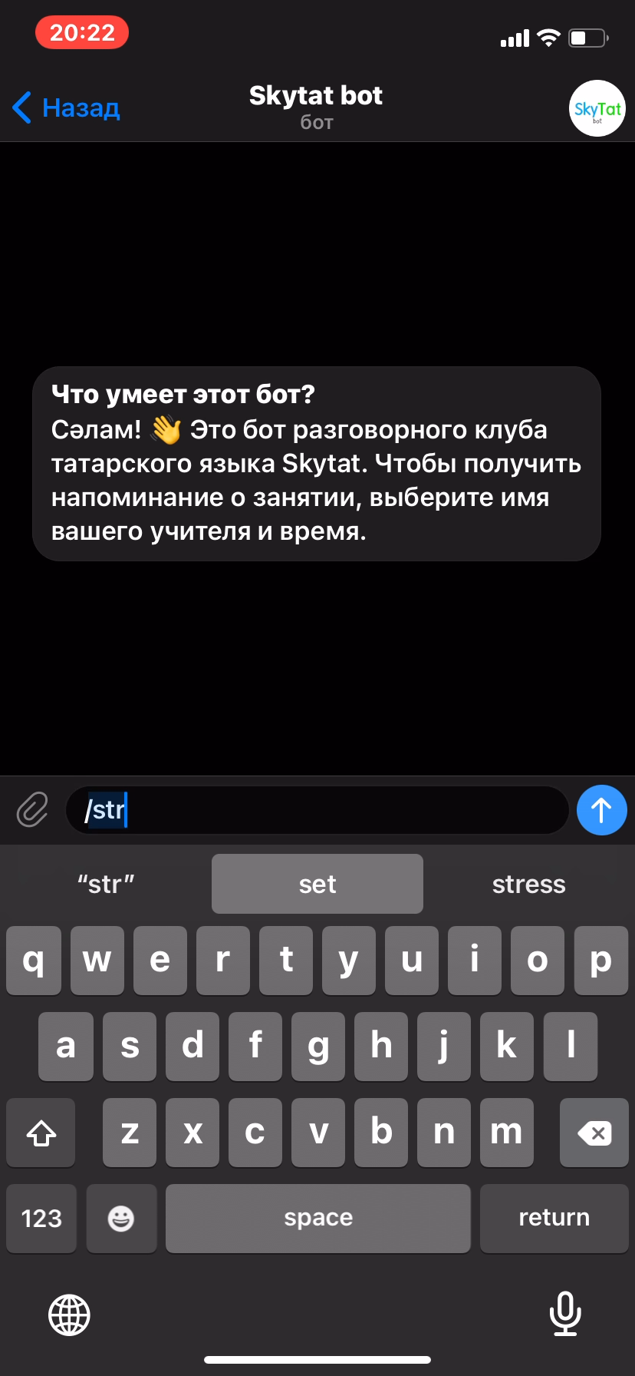

Slide 8
Возможности для развития
Конфиденциальность бота
Добавление записи на занятия
Техническая поддержка

Slide 9
Спасибо за внимание!

